Slide 1
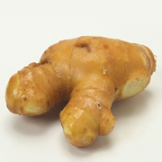
生姜の栽培方法

Slide 2
生姜の栽培時期
作業年間カレンダー
栽培のポイント
•連作すると腐敗病が出るので、3～4年は休栽する。
•高温・多湿を好むが、過湿を嫌うため排水良好な畑を選ぶ。
•乾燥すると生育が悪くなるので、こまめにかん水する。
•よい種ショウガを選んで定植する。

Slide 3
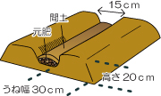
1．畑の準備
 | ・植え付けの2週間前に、1m²あたり100ｇの苦土石灰を全面に散布し、深く耕す。 ・その1週間後に元肥（ケイフン・堆肥）を施して畝を作る。

Slide 4
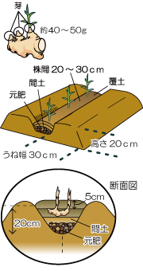
 | ・生姜は生育適温が25～30℃の為、最低地温が15度以上になってから植え付けを行う。目安は4～5月頃。 ・植え付け時に芽が2、3芽つくようにタネイモを分割する。 ・一片の大きさは約40～50グラムが目安。 ・植え付けは必ず芽を上向きにし、株間は20～30ｃｍ空けて並べる。
2．植え付け
2．植え付け

Slide 5
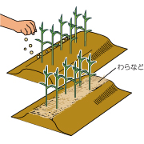
3．追肥、土寄せ
 | ・植え付け10日後から2週間おきに3回追肥し、軽く土寄せする。 ・水やりは土の表面が乾いたら、たっぷりと水を与える。 ・生姜は乾燥に弱い為、梅雨明け後に株元にワラなどを敷き乾燥を防ぐ。

Slide 6
手作りジンジャーシロップの材料（約250ml分）
ジンジャーシロップの材料
生姜 | 200g
砂糖 | 200g
水 | 300ml
シナモン | (スティック)1本
クローブ | (ホール)5粒
ブラックペッパー | (ホール)10粒
レモン汁 | 大さじ2
※砂糖は三温糖がおすすめです。

Slide 7
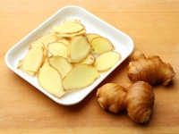
1： 生姜はよく洗って土を落とし、皮ごと薄くスライスします。 皮が気になる場合は、包丁の背などでこするようにして薄くむきましょう。

Slide 8
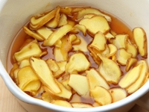
2：
鍋に1の生姜と砂糖を入れてまぶすようにし、40分～1時間程度、生姜から水分が出てくるまで置いておきます。 写真のように、生姜から水分が出てくるまで置いておきます。

Slide 9
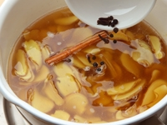
3：
2に水とスパイス(シナモン、クローブ、ブラックペッパー)を加えて中火にかけます。沸騰したら弱火にして、時々かき混ぜながら20分ほど煮ます。

Slide 10
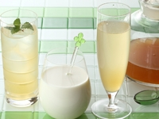
4：
3にレモン汁を加えてかき混ぜ、ひと煮立ちさせたら火を止め、自然に冷めるまで放置し、ざるなどで濾してからガラス瓶(煮沸消毒をしたもの)などに入れて、冷蔵庫で保存します。 ドリンクレシピ※写真左から ●ジンジャーウォーター／ジンジャーシロップ大さじ1＋水150ml ●アイスもホットもおいしい、ジンジャーミルク／ジンジャーシロップ大さじ1＋牛乳120ml ●お手製ジンジャーエール／ジンジャーシロップ大さじ1＋炭酸水100ml ジンジャーシロップは冷蔵庫保存で1週間程度日持ちはしますが、保存状況にもよるので、様子を見ながらお早目に使用してください。

